Slide 1

Семинар – практикум
«Мнемотехника в музыкально – познавательном развитии дошкольников»
подготовила Рыжкова Е.А
музыкальный руководитель
МБДОУ «Детский сад № 118 «Мишутка»

Slide 2
-
Цели обучения мнемотехники:
развитие общих музыкальных способностей дошкольников посредством мнемотехники
Задачи мнемотехники:
-осваивать методы и приемы запоминания, их осознанное применение
-формирование ассоциативного мышления
-развитие зрительной, слуховой памяти, внимания, воображения

Slide 3
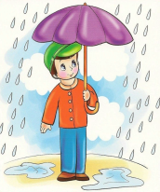

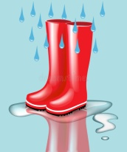
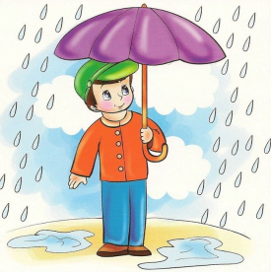
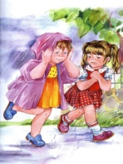
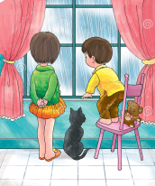
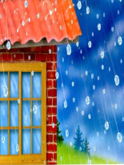
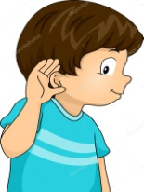


Структура мнемотехники
МНЕМОТЕХНИКА
мнемотаблица
мнемоквадрат
мнемодорожка

Slide 4
Этапы работы с мнемотехникой:
разбор таблицы
перекодирование информации
пересказ
воспроизведение информации

Slide 5
Графическая зарисовка:
цвет
изображения
количество клеток
Применение мнемотехники:
восприятие
пение
игра на ДМИ

Slide 6
РЕЧЕВЫЕ УПРПАЖНЕНИЯ
психические функции: восприятие, память внимание, мышление, эмоциональность, воображение
речевые навыки: артикуляция, дикция, речевое интонирование, выразительность речи, развивается словарный запас
слуху, у,.

Slide 7
Этапы использования мнемотехники
в речевых упражнениях
- рассматривание и разбор таблицы
- перекодирование информации
- отработка запоминания

Slide 8
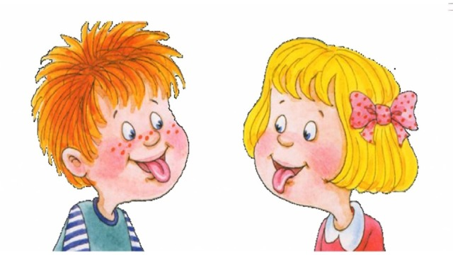
РЕЧЕВАЯ РАЗМИНКА
«ЁЛОЧКА»
(Н.Нищева)

Slide 9
Перед нами елочка
Шишечки, иголочки,
Шарики, фонарики,
Зайчики и свечки
Звезды, человечки

Slide 10
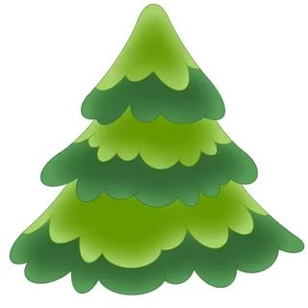
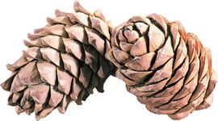
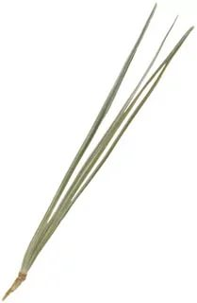
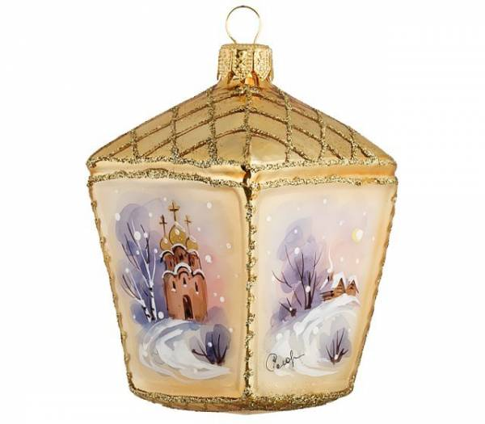
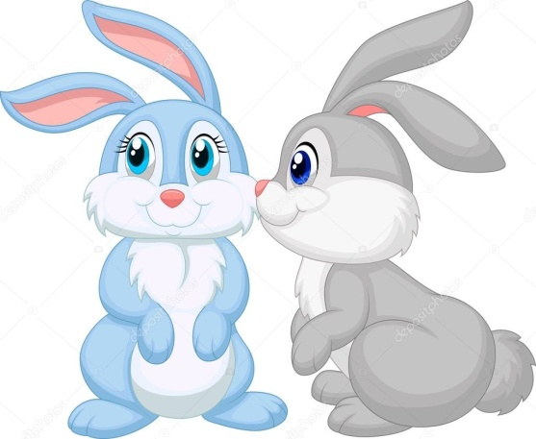
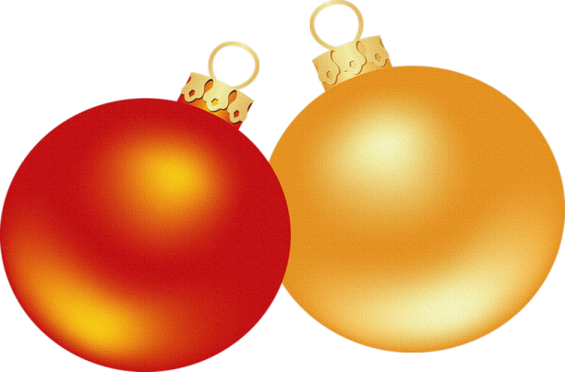




Slide 11
-
Этапы использования мнемотехники
при разучивании песенного материала
-прослушивание
-беседа
-рассматривание таблиц
-разучивание
-исполнение
-

Slide 12
ИГРОВОЕ РАСПЕВАНИЕ
Развивает: артикуляцию
дикцию, дыхание в пении
Формирует: самоконтроль образное воображение

Slide 13
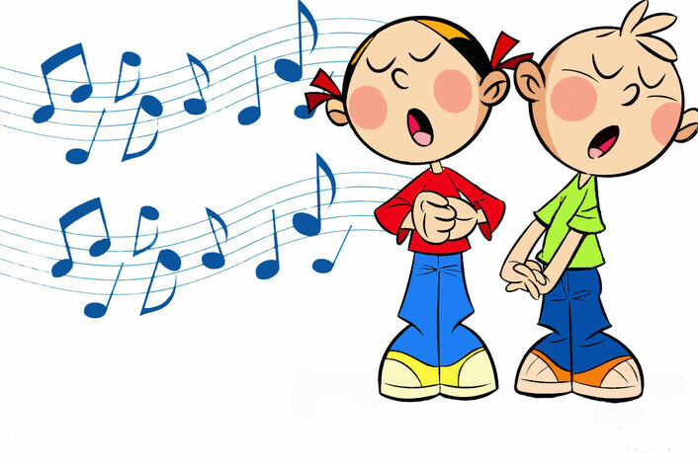
игровая распевка
«Как кричит крокодил»
(Андрей Усачёв)

Slide 14

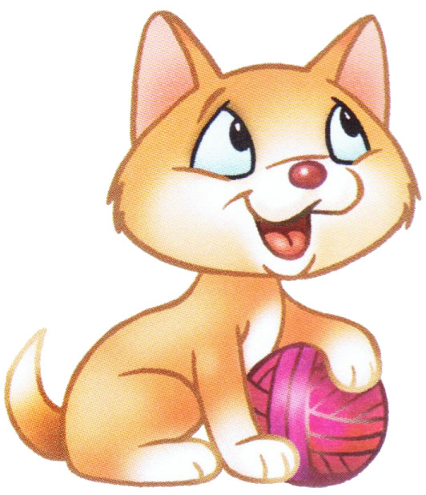
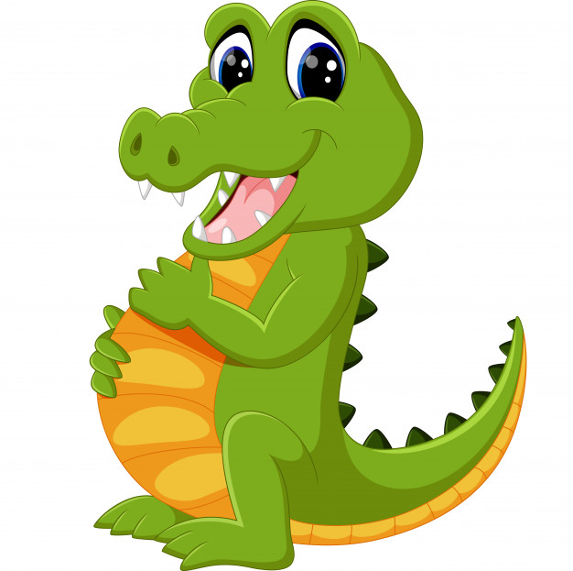

Slide 15
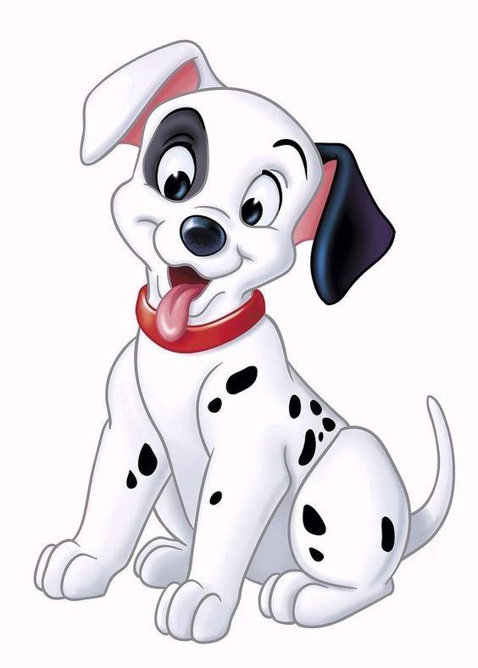

Slide 16
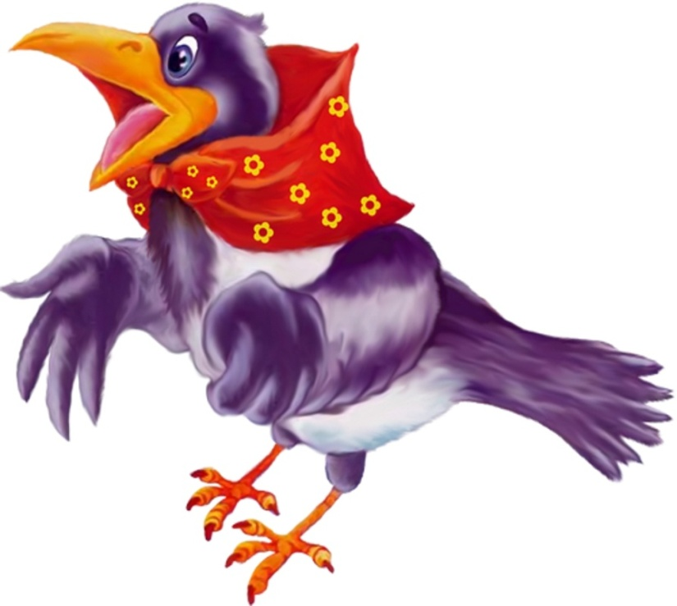

Slide 17
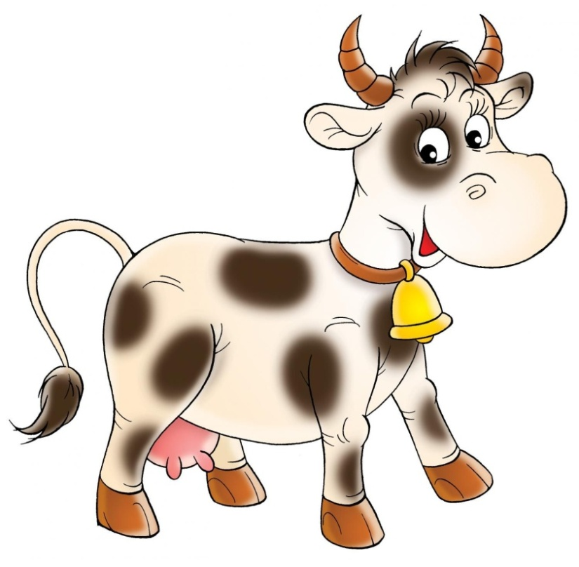

Slide 18
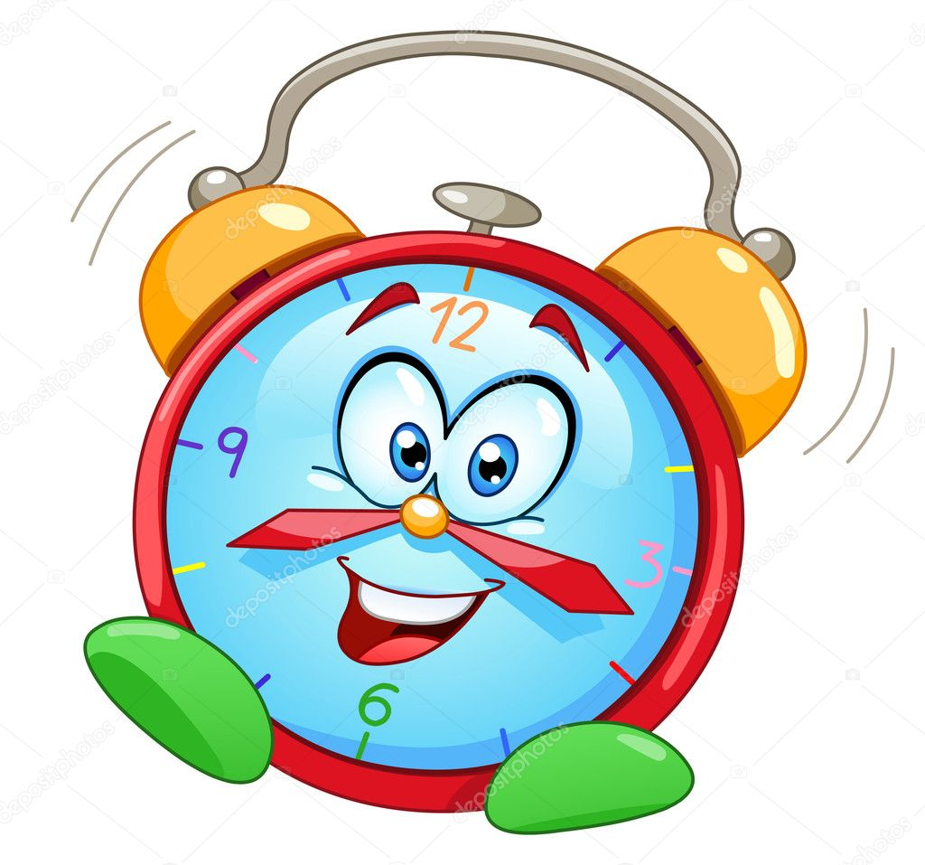

Slide 19
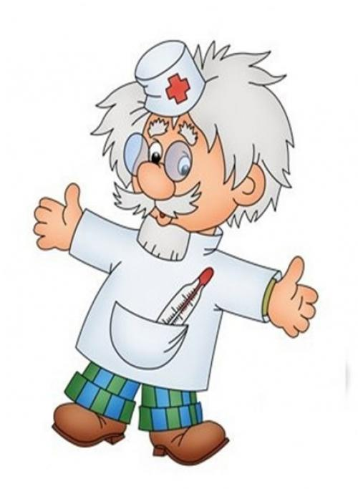

Slide 20






Slide 21
« Капризка»
Я не буду убираться!
Я не буду кушать!
Целый день я буду ныть,
Никого не слушать!
«а-а-а!», « у-у-у!», « и-и-и!»

Slide 22
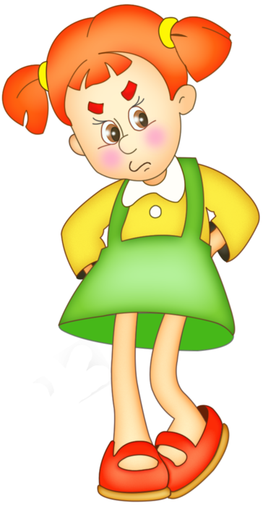
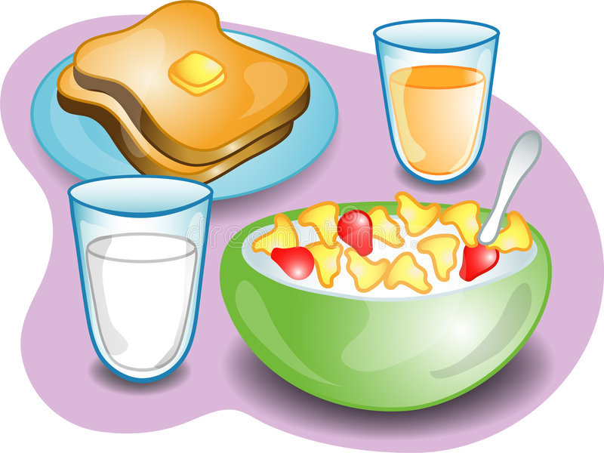

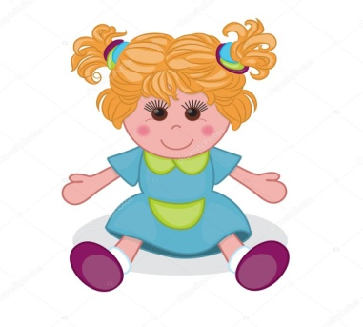

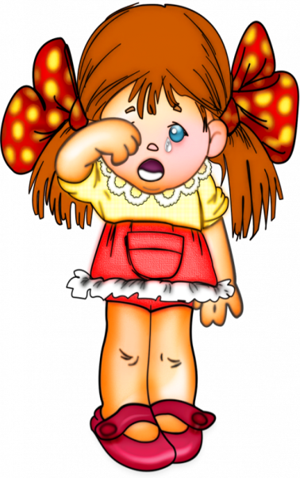
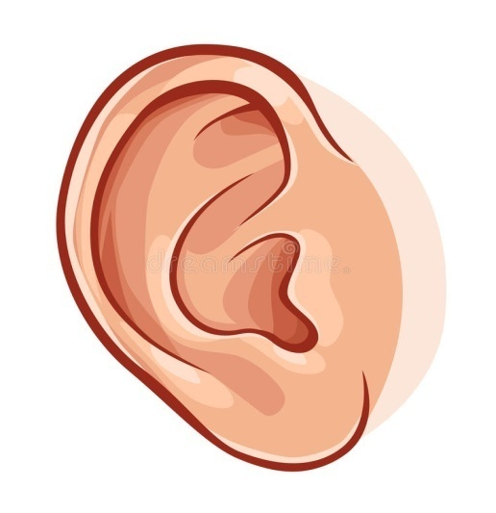
А-а-а
У-у-у
И-и-и

Slide 23
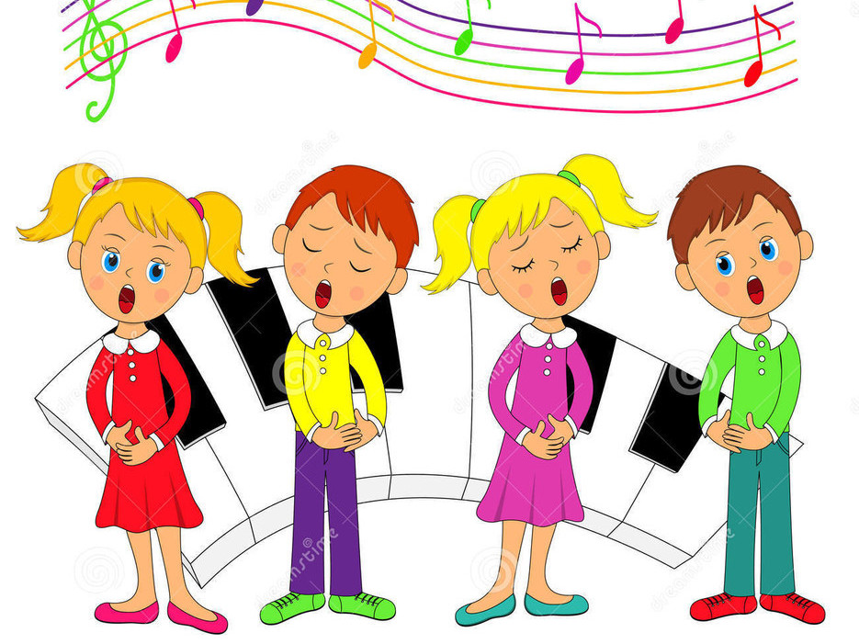
песня
«Наступает Новый год»
(сл. и муз. Е. Лагутиной)

Slide 24


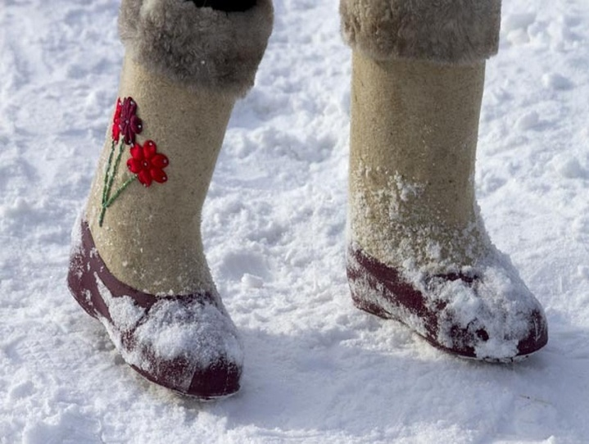

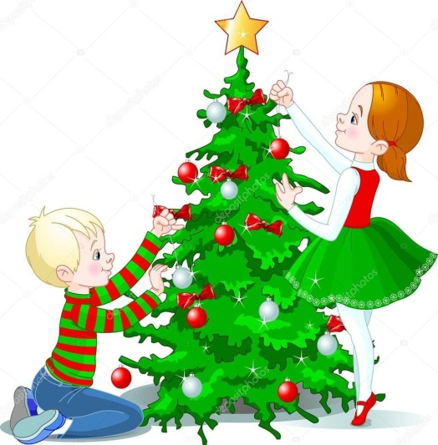
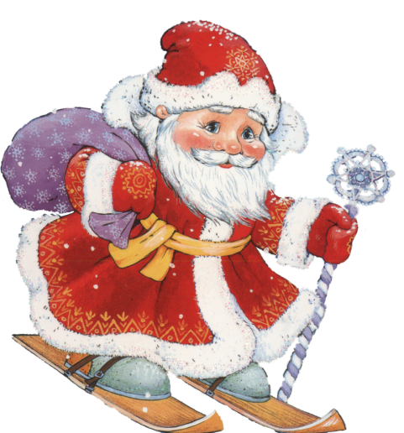

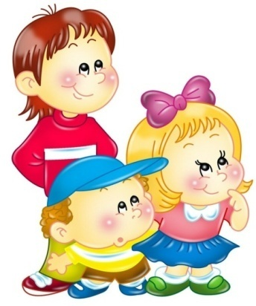
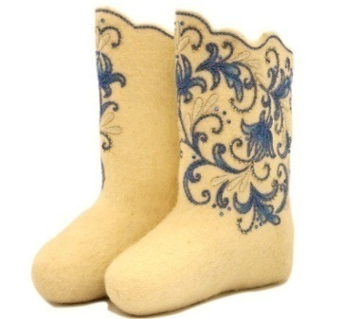

Slide 25
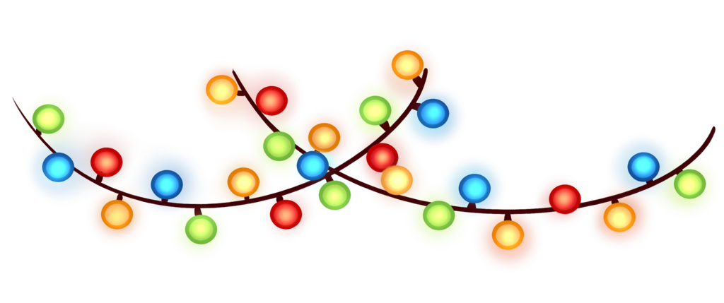

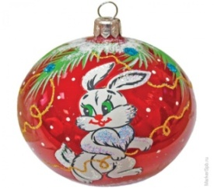

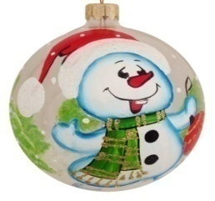
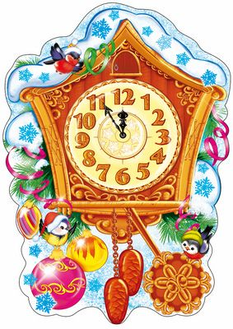



Slide 27
Работа над ритмом с использованием мнемотехники
Развивает:
-мотивацию к музыкальной деятельности
-творческую активность
-эмоциональную сферу детей
-умение читать , воспроизводить простейшие ритмические рисунки

Slide 28
Этапы использования мнемотехники
в работе над ритмом
разбор (раскодировка) мнемотаблицы
-исполнение ритмического рисунка с помощью мнемотаблицы

Slide 29

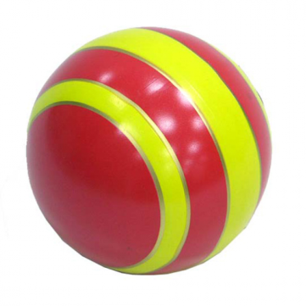
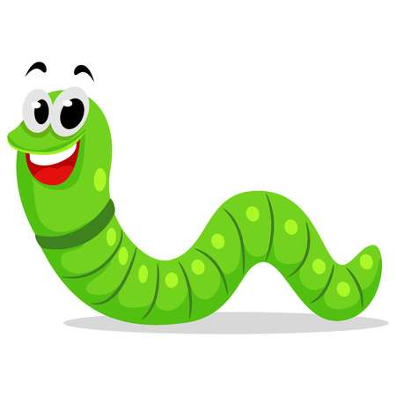
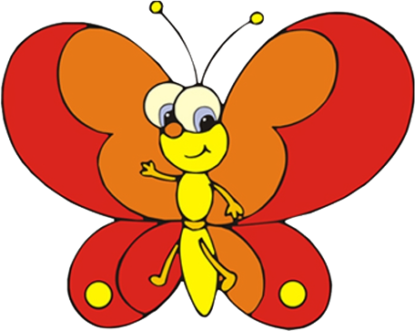

Ритмические мнемотаблицы

Slide 32


Slide 33



Slide 34



Slide 35




Slide 36
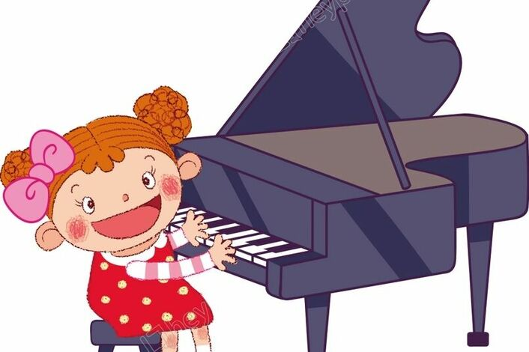
Детские музыкальные инструменты

Slide 37
Игра на ДМИ
с использованием мнемотехники
-обогащает музыкальные впечатления
-развивает музыкальные способности
-расширяет тембровые представления
-развивает ладовое чувство, музыкально-слуховые представления и чувство ритма

Slide 38
Этапы использования мнемотехники
в игре на ДМИ:
-слушание
-выбор музыкальных инструментов
-раскодировка мнемотаблицы
-исполнение ритмического рисунка/партии

Slide 39
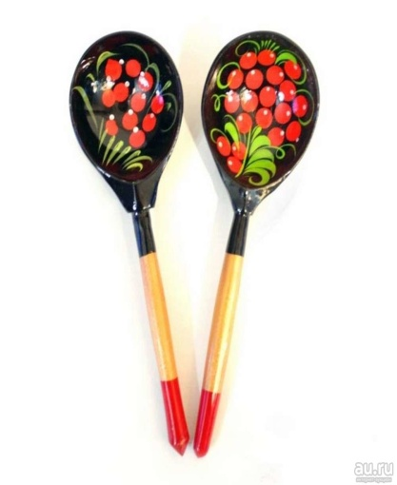
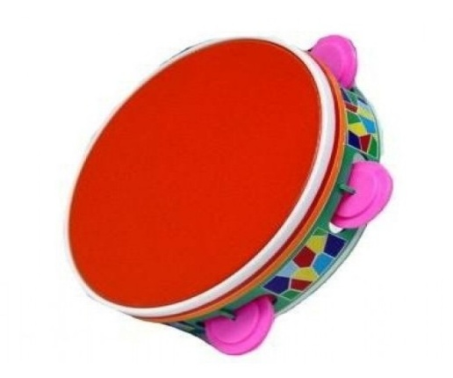
Игра на ДМИ
с использованием мнемотехники
« Во саду ли в огороде …»

Slide 40
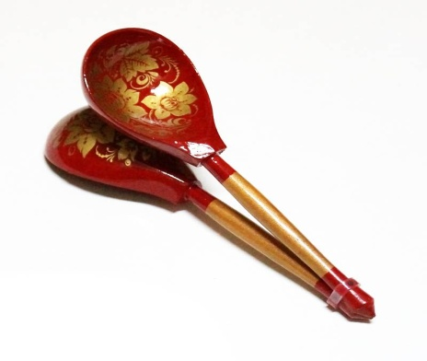
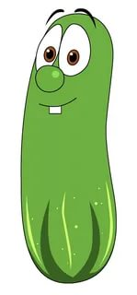
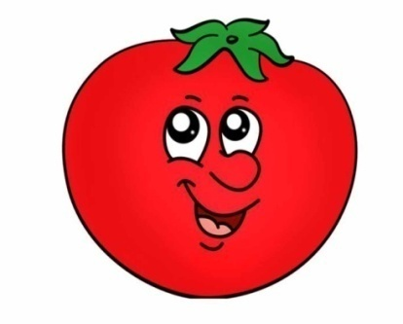
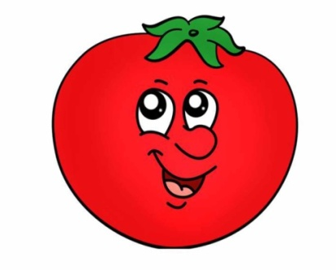

Slide 41
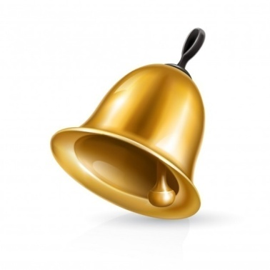
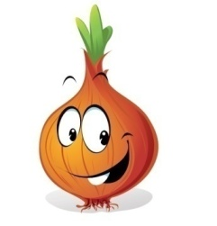


Slide 42
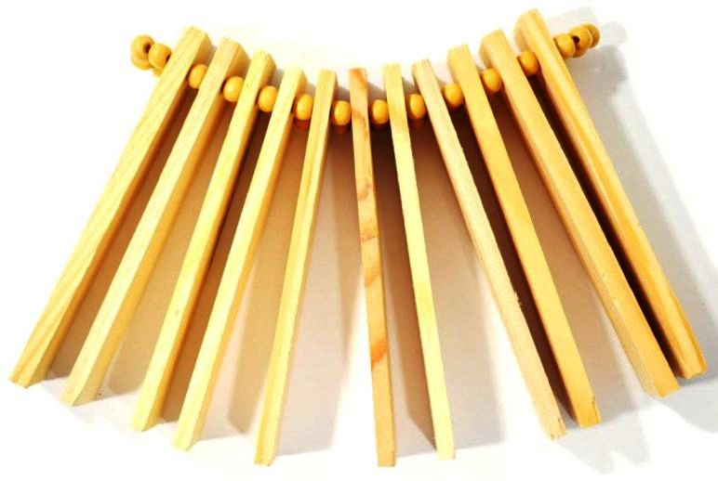


Slide 43


Slide 44




Slide 45


Slide 46



Slide 47

Игра на ДМИ
с использованием мнемотехники
«Музыкантами мы стали….»

Slide 48



Slide 49


Slide 50



Slide 51



Slide 52








Slide 53
-
Восприятие музыки с использованием мнемотехники
способствует запоминанию материала
-развивает память, речь , эмоциональную отзывчивость и осознанность восприятия
-побуждает к творческой активности

Slide 54
Этапы использования мнемотехники в восприятии музыки
-композитор, произведение
-слушание
-анализ
совместное / самостоятельное кодирование информации

Slide 55









Д.Кабалевский
«Три подружки»
- ПЛАКСА-

Slide 56



Д.Кабалевский
«Три подружки»
- РЕЗВУШКА-

Slide 57



Д.Кабалевский
«Три подружки»
- ЗЛЮКА-

Slide 58


Slide 59


Slide 60


Slide 61
Детская природа ясно требует наглядности.
Учите ребенка пяти неизвестным ему словам, и он будет долго и напрасно мучиться над ними;
но свяжите с картинками двадцать таких слов - и ребенок усвоит их на лету»
К.Д.Ушинский

Slide 62


